Slide 1
Secretaría de
Desarrollo Económico y Medio Ambiente
Comité No. 3 Sentencia rio Bogotá

Slide 2
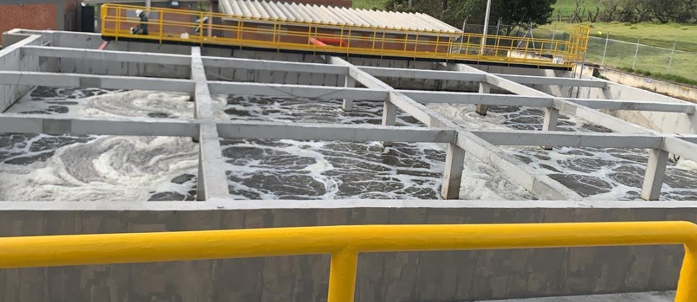
SENTENCIA RIO BOGOTA 479 DE 2014
PTAR MUNICIPAL ORDEN 4.57
Puesta en marcha

Slide 3
SENTENCIA RIO BOGOTA 479 DE 2014
POT-POMCA ORDEN 4.18

Slide 4
SENTENCIA RIO BOGOTA 479 DE 2014
POT-POMCA ORDEN 4.18

Slide 5
SENTENCIA RIO BOGOTA 479 DE 2014
POT-POMCA ORDEN 4.18
Este es el ultimo cronograma actualizado a fecha 06 de Junio de 2021 por la Universidad Nacional
Contenido

Slide 6
SENTENCIA RIO BOGOTA 479 DE 2014
COMITES DE VERIFICACION
Punto |  | Actividad |  | Duración
1 |  | Llamado a lista. |  | 30 minutos
2 |  | Lectura del orden del día.
3 |  | Lectura del acta de la reunión anterior (sólo los puntos de asistentes y compromisos).
4 |  | Seguimiento al avance en los cronogramas de actividades mensualizados, presentados por parte de EPC y/o del equipo de gobierno del ente territorial, según corresponda, de la orden 4.20 PMAA (y conexas 4.21 PSMV, 4.33 PUEAA, 4.34 Garantía de disponibilidad de la oferta del Recurso Hídrico y 4.57 PTAR), teniendo como meta su viabilización a más tardar el 31 de diciembre de 2021. Basada en el archivo adjunto denominado “EPC - Proyectos presentados vs cierre financiero.XLSX”, EPC deberá: a) Presentar los cronogramas de actividades mensualizados para cada proyecto que aparece relacionado en la matriz de proyectos correspondiente al municipio de Tenjo; b) Presentar el presupuesto en Excel para cada proyecto relacionado en el literal anterior; c) Indicar las cantidades generales y su valor respecto de redes de acueducto y/o alcantarillado (pluvial y/o sanitario), plantas de tratamiento de agua potable y/o residual, tanques de almacenamiento y/o pozos profundos, según corresponda, para cada proyecto relacionado en el literal anterior, tal como se viene haciendo desde el mes anterior; y d) Indicar cuáles proyectos que aparecen relacionados en la matriz de proyectos del literal a): i) han sido ejecutados; ii) no tienen cierre financiero aún: y iii) cuentan con cierre financiero. |  | 30 minutos
5 |  | Seguimiento al avance en el cronograma de actividades mensualizados, presentados por parte del ente territorial, de la orden 4.18 POT, teniendo como meta su presentación para al Concejo Municipal para su adopción, a más tardar el 31 de octubre de 2021. |  | 30 minutos
6 |  | Seguimiento al avance en el cronograma de actividades mensualizado, junto con los indicadores utilizados, de las actividades de CONTROL URBANÍSTICO (orden 4.9) llevadas a cabo en el último mes en los predios del municipio, teniendo como meta la revisión de todos estos, a más tardar el 31 de diciembre de 2021. |  | 30 minutos
7 |  | Fin de la reunión. |  | Tiempo total à 2 hora
Contenido

Slide 7
SENTENCIA RIO BOGOTA 479 DE 2014
ACTIVIDADES 2021
INTERVENCION ACTIVIDADES AVANCE PRIMER SEMESTRE 2021:
Ordenes 4.18 y 4.19 (Secretario de Planeacion)
Ordenes 4.20 y 4.21(Secretario de Infraestructura)
Ordenes 4.22, 4.23, 4.24, 4.25, 4.27 y 4.71 (Secretario de Desarrollo Economico)
Ordenes 4.33, 4.34, 4.56, 4.57 y 4.58 (Emsertenjo)
Orden 4.72 (Todos).
Contenido

Slide 8
GRACIAS

